Slide 1
人工智能与机器学习
智能系统与控制研究所
杭州 • 浙江大学

Slide 2
联系方式
谢磊 教授
办公室：智能系统与控制研究所（教18）
Email：lxie@zju.edu.cn
电话：13071847893

Slide 3
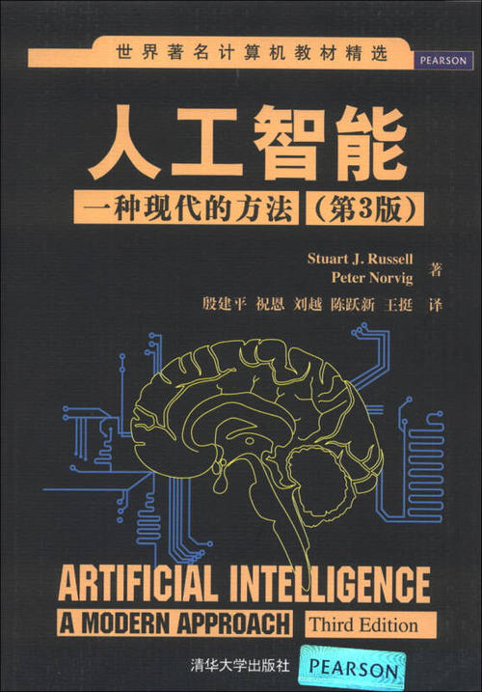
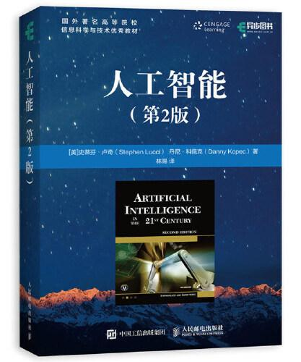
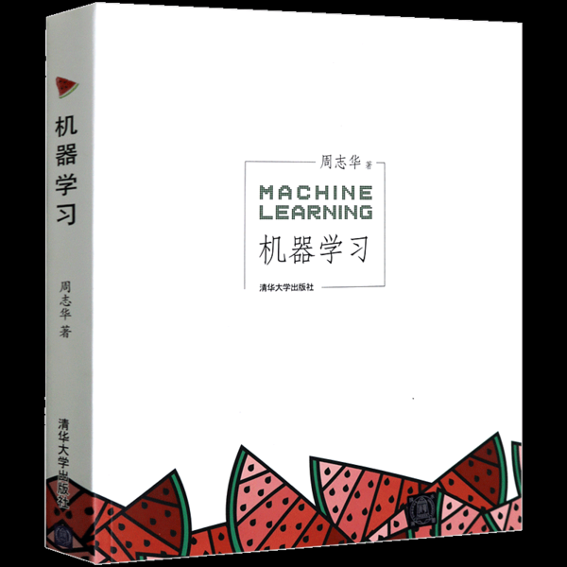
参考教材：
Russell & Norvig， 人工智能：一种现代方法（第2/3版）, 人民邮电出版社/清华大学出版社
史蒂芬卢奇，丹尼科佩克，人工智能（第2版），人民邮电出版社
周志华，机器学习，清华大学出版社，2016
相关资料：
Journals:
Artificial Intelligence;
Computational Intelligence;
IEEE Transactions on Pattern Analysis and Machine Intelligence
Conferences:
AI国际联合会议(IJCAI);
AI欧洲会议( ECAI);
美国AI会议(AAAI)
Societies:
美国AI协会(AAAI);
ACM AI特别兴趣小组(SIGART);
人工智能与行为模拟协会(AISB)
课件：
学在浙大平台系统（http://course.zju.edu.cn/）

Slide 4
课程目的和基本要求
人工智能：Artificial Intelligence 简写为 AI
机器学习：Machine Learning 简写为 ML
掌握 AI/ML 的基本知识
掌握 AI/ML的基本应用
获取 AI/ML的一些初步经验
掌握 AI/ML 的理念、方法
了解 AI/ML 的发展方向
为未来的课题研究和工作打下基础
Notes:
机器学习在哪里？
人工智能是一种具体的结果，而机器学习是我们达到人工智能的一个途径。人工智能可以主导机器学习的过程，但是机器学习的结果并不一定能够导致人工智能。人工智能是一个更广泛的概念，即让机器能够以我们认为“智能”的方式执行任务。

Slide 5
成绩：百分制
平时成绩（60%） |  |  |  |  | 期末考试（40%）
考勤 | 课堂测试 | 课后作业 | 实验及报告 | 小组大作业 | 闭卷考试
5 | 15 | 8 | 20 | 12 | 40
小组大作业
12

Slide 6
小组大作业
选题：指定题目任选一题（题目内容后续发布）
组织形式：依据个人的兴趣，自发组成至多3人的项目小组，每个组确定一个组长，并商量确定选题。
要求：项目小组依据确定的选题，收集相关资料，综述研究现状，提出研究重点，设计研究方案，实施研究计划，完成相应课题内容，形成科研论文形式的研究报告，并进行展示。
成绩评定：
依据项目小组报告，系统演示，文档质量，课题内容的独特性、实用性和创新性等评定成绩。
项目小组成员应清楚地说明各自的贡献（包括收集资料、提出问题、方案设计、编程、撰写报告等）。
小组互评（40%）+教师评价（60%）。
时间要求：
分组：9月27日前；选题：10月4日前 ；汇报展示：12月10日开始
文档要求：
展示PPT+研究报告+相关附件资料，以“第***组大作业”命名；文档提交时间：12月17日前

Slide 7
小组研究报告格式要求
中文题目
作者中文信息
中文摘要（300-500字）：
关键词：3-5个；
英文题目
作者英文信息
Abstract：
Keywords：
引言（明确选题背景、研究意义及相关文献综述）
正文（包括问题描述、算法描述、求解结果与比较分析）
结论
研究感想与组员分工
参考文献
附：算法实现代码

Slide 8
读书报告（任选一题）
自行检索与AlphaGo专题相关文献8篇以上，其中外文文献不少于5篇，并检索德州扑克的相关资料，针对人工智能处理围棋与扑克的不同思路和方式，论述个人对人工智能技术发展的看法；
自行检索并阅读深度学习相关资料文献8篇以上，其中外文文献不少于5篇，阐述深度学习的基本原理方法及其应用，并给出你认为的发展趋势；
阅读《Engineering》期刊2020年第3期的人工智能专辑（http://www.engineering.org.cn/en/journal/eng/archive?volumeId=1206）5篇以上论文，就人工智能技术在理论研究、算法模型、实践方法论和伦理道德等相关方面进行深度阐述，并给出自己个人观点。
查找并阅读国内外在人工智能领域的科技报告、国家级科技计划及相关综述文献，就国内外人工智能领域科研进展及计划进行评述，并给出自己个人观点。

Slide 9
读书报告格式要求
中文题目
作者中文信息
中文摘要
关键词
英文题目
作者英文信息
英文摘要
英文关键词
引言
正文（可分多个章节）
结论
参考文献
要求：
题目自拟，不少于1000字的读书报告（完整论文格式），列出主要参考文献
11月15日前交
文档命名：学号+姓名+人工智能读书报告
切忌抄袭！！！
被发现并认定为抄袭者，
课程成绩作0分计！！！

Slide 10
实验及报告
实验平台：MO实验平台，线上编程，Jupyter框架，Python代码编程实训
安排4-5个实验，根据要求完成编程调试和实验报告
实验报告：按系统格式要求在线提交
开始时间：10月15日

Slide 11
考勤 | 课堂测试（4-5次） | 课后作业 | 读书报告 | 小组大作业 | 实验及报告 | 课堂表现
5 | 10 | 8 | 5 | 12 | 20 | 奖励分 （最高5分）
课后作业：每次课均有课后作业，根据作业完成质量评分，每周一交作业
考勤：以随机点名、签到形式
课堂测试：不定期进行课堂测试，共4-5次
课堂表现（包括提问、回答问题等）计入奖励分（最高5分），并计入课程平时成绩

Slide 12
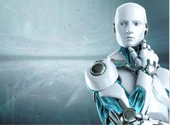
绪论
什么是人工智能
人工智能的基础
人工智能发展史
人工智能的研究与应用
Notes:
本章我们希望能解释 为什么我们认为人工智能是一个最值得研究的学科，并希望能准确地界定什么是人工智能。

Slide 13
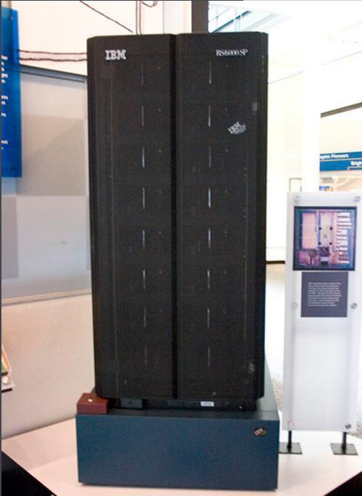
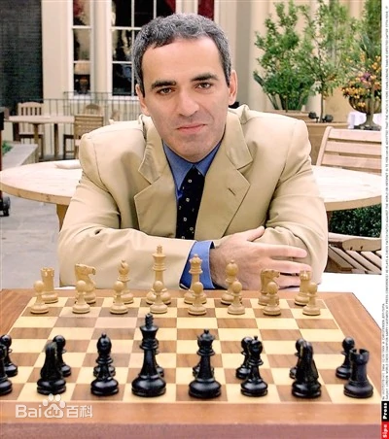
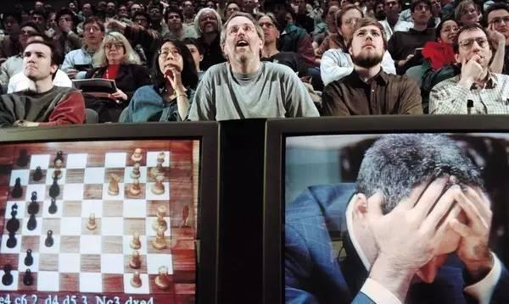
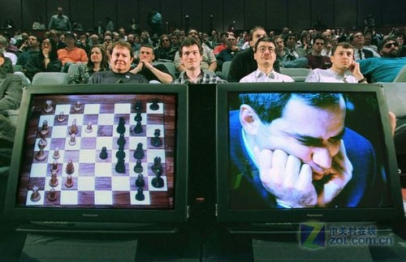
国际象棋：深蓝 Deep Blue
AI？
1996年，卡斯帕罗夫以4：2战胜“深蓝”。
1997年，卡斯帕罗夫以1胜2负3平负于“深蓝II” 。
Notes:
第一个案例，深蓝超级国际象棋电脑。深蓝，是美国IBM公司生产的一台超级国际象棋电脑，重1270公斤，就是图片上的看起来又笨又重的家伙。
那么它边上的是国际象棋特级大师加里·卡斯帕罗夫。卡斯帕罗夫曾11次获得国际象棋奥斯卡奖，在1985年至2006年间曾连续23次获得世界排名第一。他是国际象棋史上的奇才，被誉为“棋坛巨无霸”。
1996年卡斯帕罗夫首次与“深蓝”交手，以4∶2的战绩获胜。
1997年卡斯帕罗夫再次与经过改进的“深蓝”对垒，结果以 1胜2负3平 败北。
那么，深蓝是不是人工智能？
我给大家的提示是：深蓝是并行计算的电脑系统，有32个大脑（微处理器），另加上480颗特别制造的VLSI象棋芯片。输入了一百多年来优秀棋手的对局两百多万局。下棋程式以C语言写成，运行AIX操作系统。
【“深蓝只是在做非常大规模的计算，它是人类数学能力的体现”】

Slide 14
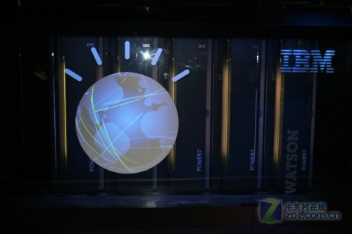
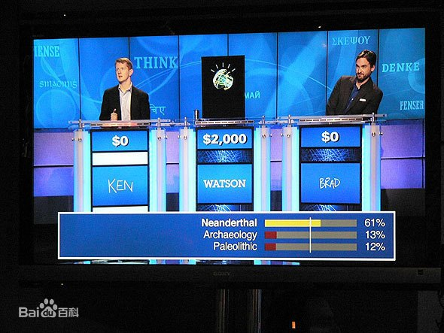
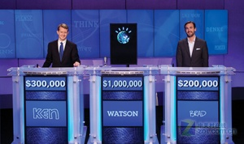
智力竞赛：沃森
AI？
Notes:
第二个案例，也是IBM的超级计算机 沃森. 《危险边缘》是美国的一档电视智力竞赛节目，节目涵盖了历史、语言、文学、艺术、科技、流行文化、体育、地理、文字游戏等多方面内容。与一般问答节目相反，参赛者须根据以答案形式提供的各种线索，以问题的形式作出正确的回答。比如对于这个题目~~~得出这个答案的唯一方式是将多个来源的信息综合在一起。因此，参赛者不仅需很大的知识储备，还得会解析隐晦含义等，而电脑并不擅长进行这类复杂思考。2011年2月，沃森击败了该节目历史上最成功的的两位选手。那么，沃森是不是人工智能？提示：（1）沃森由90台IBM服务器、360个计算机芯片驱动组成，是一个有10台普通冰箱那么大的计算机系统，共有2880个处理器内核运行DeepQA软件(深度开放域问答系统工程)和存储器。（2）沃森存储了大量图书、新闻和电影剧本资料、辞海、文选和《世界图书百科全书》等数百万份资料。每当读完问题的提示后，"沃森"就在不到三秒钟的时间里对自己的数据库"挖地三尺"，在长达2亿页的漫漫资料里展开搜索。 （3）沃森主要依靠的是它对自然语言的理解和高速的计算。在对它提出问题后，100多种算法会以不同方式分析问题，并寻找多个似乎准确的不同答案。而另一组算法对答案进行排序和打分。具有最佳证据评估结果的答案将获得最高的可信度。评分最高的答案会成为最终答案。“我们的目标并非建立一个人脑模型，而是设计出一台能够更有效地理解自然语言并做出互动的电脑，而不一定与真人的行为方式相同。”

Slide 15
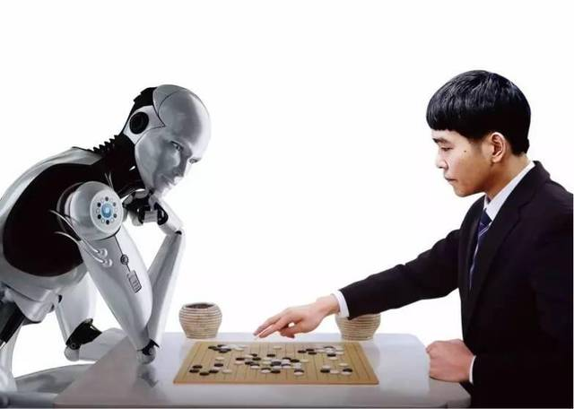

围棋：AlphaGo
AI ！
Notes:
接下来的几个案例，应该是大家公认的“人工智能”，
谷歌的AIphaGo以战胜人类棋手而闻名于世。而其升级版AIphaGo Zero更是没有学习任何人类棋谱，仅凭自我进化，从空白状态学起，在无任何人类输入的条件下，AlphaGo Zero能够迅速自学围棋，仅用40天就将上两代阿尔法狗秒杀，以100:0的战绩击败“前辈”，甚至走出了人类根本不知晓的棋法。

Slide 16
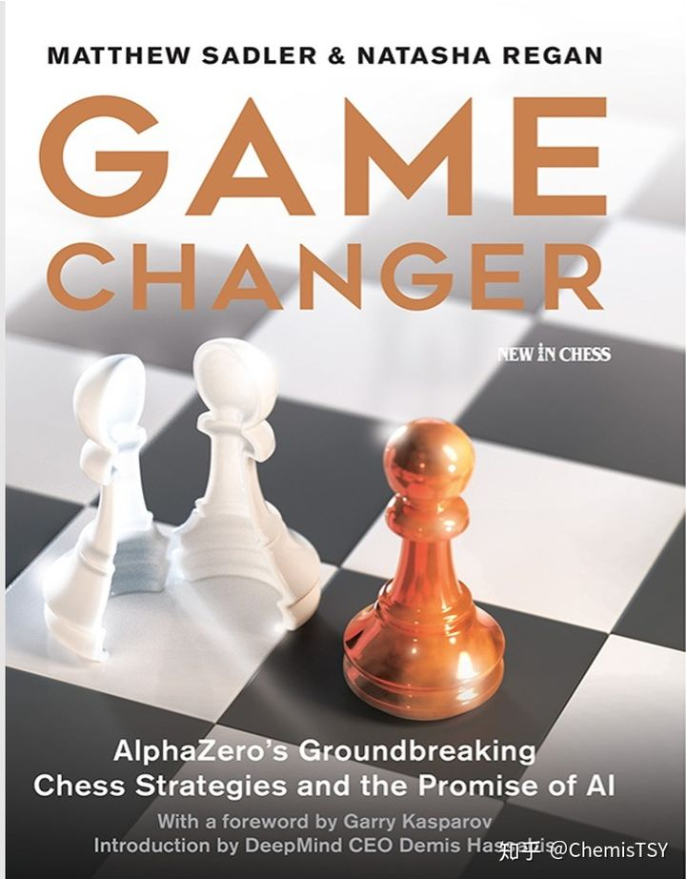
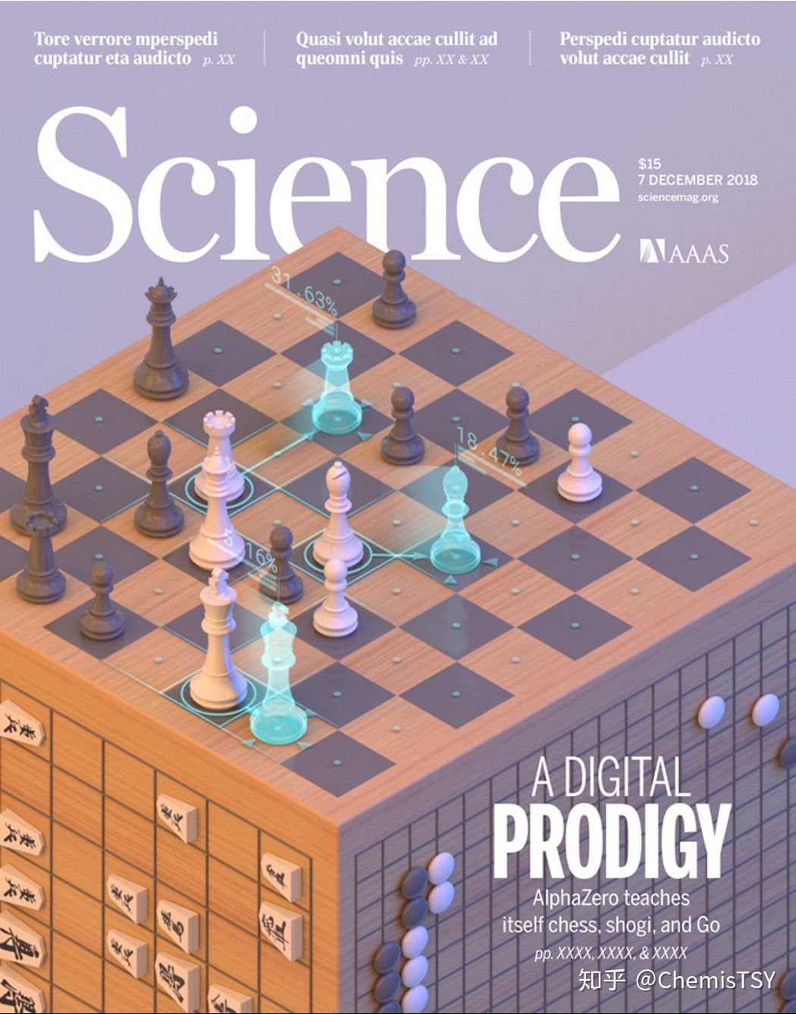
2018年：AlphaZero 炼成最强通用棋类AI，仅用8小时就能完爆人类棋类游戏
战胜最强国际象棋AI Stockfish（鳕鱼）：
28胜，0负，72平；
战胜最强日本将棋AI Elmo（电猴）：
90胜，2平，8负；
战胜最强围棋AI AlphaGo Zero：
60胜，40负
Notes:
2018年，DeepMind团队描述了一个通用棋类AI “AlphaZero”，在不同棋类游戏中，战胜了所有对手，而这些对手都是各自领域的顶级AI：包括最强国际象棋AI Stockfish（鳕鱼）、最强日本将棋AI Elmo（电猴）和 最强围棋AI AlphaGo Zero

Slide 17
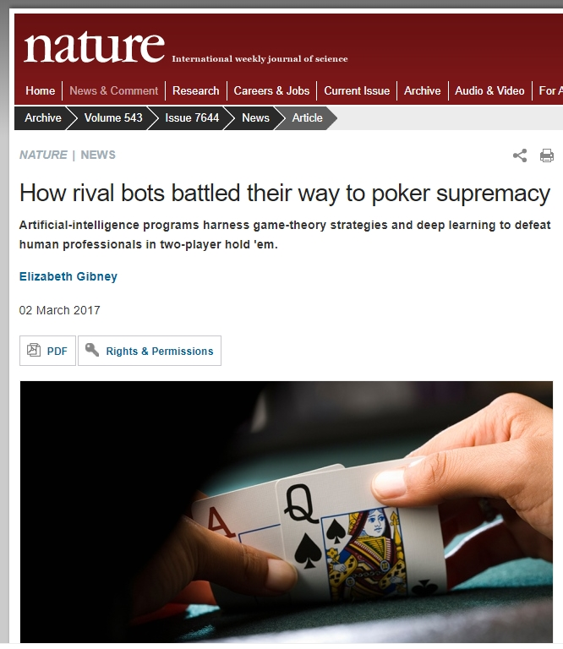
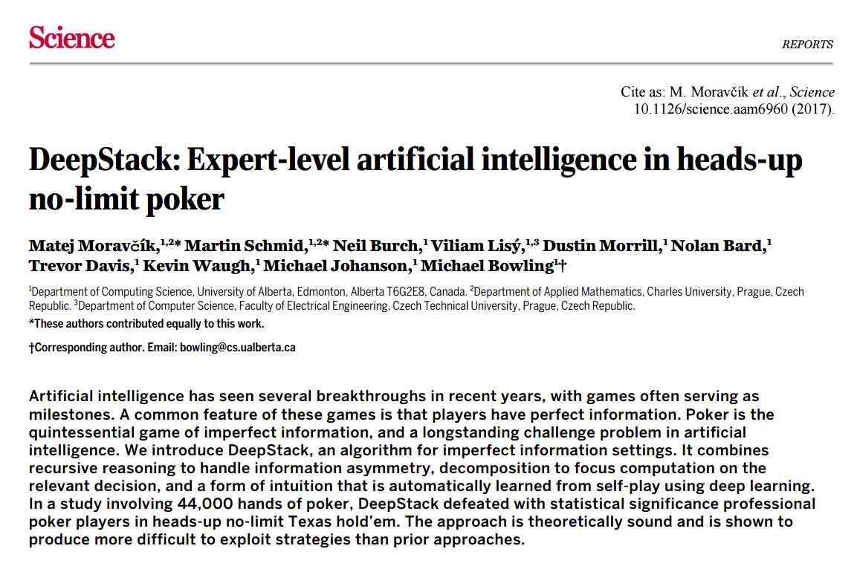
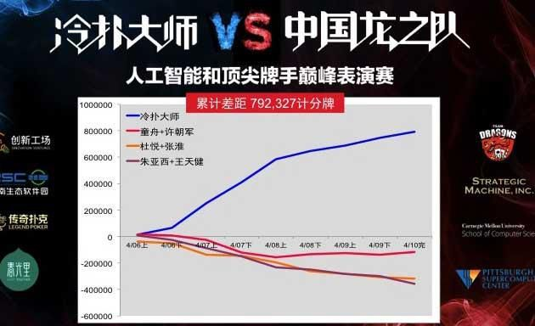
德州扑克
冷扑大师（Libratus）
DeepStack
https://www.nature.com/news/how-rival-bots-battled-their-way-to-poker-supremacy-1.21580
Science论文详解击败德扑职业玩家的DeepStack
Nature探讨其与Libratus的优劣
Notes:
德州扑克是欧美比较流行的扑克牌的一种玩法，是一种运气加技术和斗智的游戏。绝大部分欧美电影里玩的扑克游戏都是德州扑克。有的同学可能跟朋友玩过，也可能在很多电影里看到过。有些国家把它列作运动，也有体育频道转播它的国际大赛。
那德州扑克怎么玩呢？它是一种玩家对玩家的公共牌类游戏。一张台面至少2人，最多22人，一般是由2-10人参加。 德州扑克一共有52张牌，没有王牌。每个玩家分两张牌作为“底牌”，五张由荷官陆续朝上发出的公共牌。开始的时候，每个玩家会有两张面朝下的底牌。经过所有押注圈后，若仍不能分出胜负，游戏会进入“摊牌”阶段，也就是让所剩的玩家亮出各自的底牌进行比较，持大牌者获胜。
DeepStack是加拿大阿尔伯特大学开发的人工智能系统。2016年，世界上第一个在 “一对一无限注德州扑克” 上击败了职业扑克玩家的计算机程序。
2017年1月12日～31日，由CMU计算机科学教授尚德洪姆（Tuomas Sandholm）与博士生布朗（Noam Brown）共同研发的Libratus人工智能系统，在美国匹兹堡和4名世界顶级玩家共玩了12万手一对一不限注的德州扑克。比赛结束时，人工智能领先人类选手共约177万美元筹码。在4名人类顶尖选手中，输得最少的一位也落后人工智能约8.6万美元筹码。 2017年4月6日-10日，在海南举行了一场人工智能与顶尖德州扑克牌手对战赛，也就是“冷扑大师”对“龙之队”表演赛，人工智能“冷扑大师”最终以792327总记分牌的战绩完胜并赢得200万奖金。

Slide 18
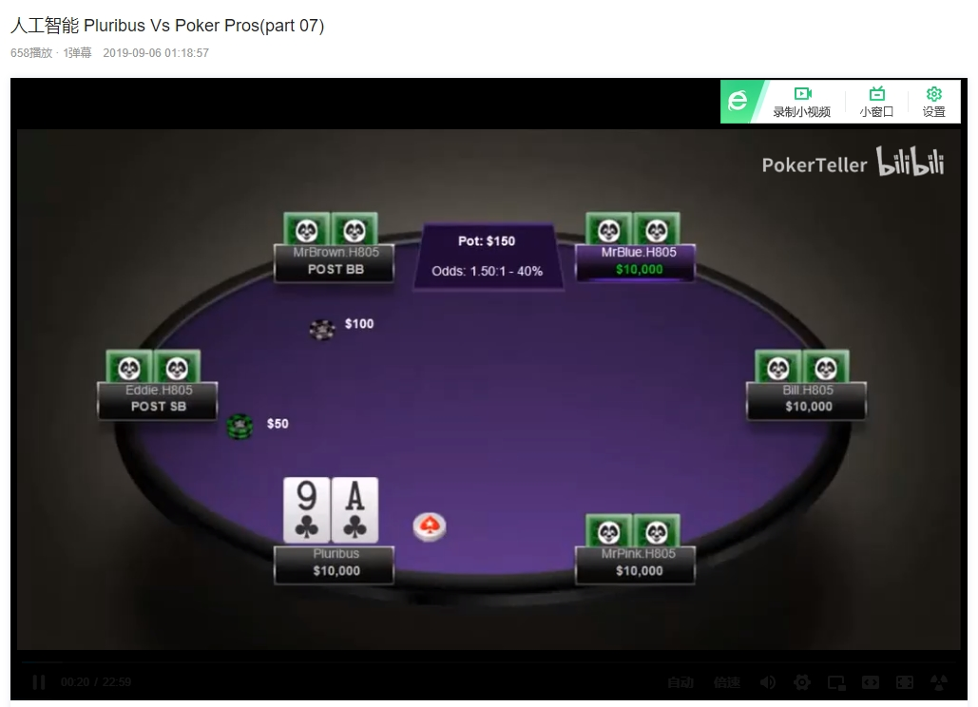
比AIphaGo更厉害！Facebook人工智能玩德州扑克击败世界级选手
菩睿大师
B站有解说视频
https://www.bilibili.com/video/BV1k4411y7SE/?spm_id_from=333.788.recommend_more_video.18
Notes:
以上的案例说明，人工智能在双人博弈中已经是非常的游刃有余。那么，在更复杂的问题中，比如，在多人博弈中，人工智能的表现如何呢？
2019年7月，Facebook和CMU Libratus（冷扑大师）的作者，联合宣布 Pluribus AI（菩睿大师）在6人桌无限注德州扑克中战胜了人类顶尖的专业玩家。
所谓6人桌，就是牌桌上除了AI，还有5位是人类玩家。
那对这个事件呢，有一个评论是说：“Pluribus在多人扑克游戏中取得了超人的表现，这是人工智能和博弈论领域公认的里程碑。”因为这虽然不是人工智能第一次击败人类，但却是计算机第一次在复杂的策略和计算游戏中击败了多个对手。
我们今天先不展开讲这个多人游戏的复杂度和难度，但至少可以说，菩睿大师 在如此复杂的游戏中击败其他五名玩家的能力，为使用人工智能解决各种现实问题开辟了新的机会。
大家感兴趣的话，可以到B站或其他视频网站，看关于（菩睿大师）与人类对战的视频

Slide 19
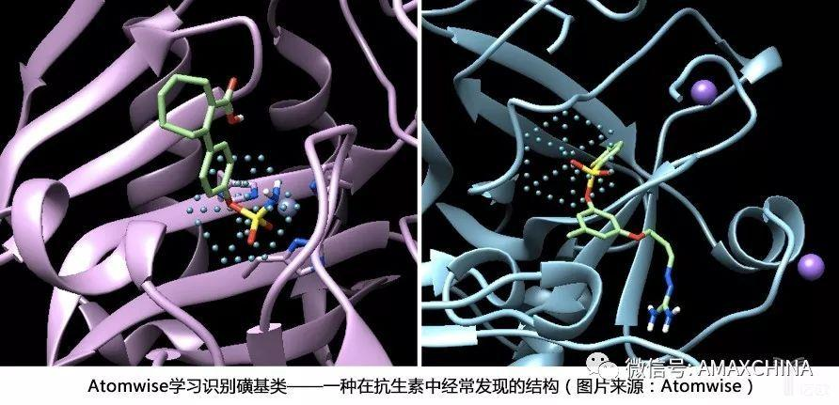
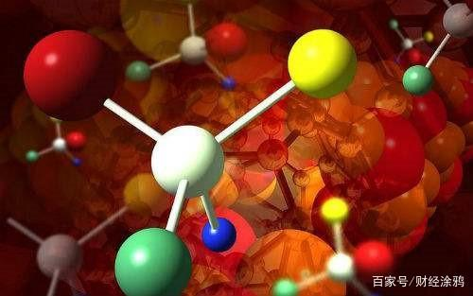
药物研发：AtomNet Benevolent AI
BenevolentAI
一家来自伦敦的独角兽公司
利用AI来筛选潜在新型冠状病毒特效药
Notes:
下一个案例是关于药物研发。
可能在我们的印象中，药物研发应该是在化学实验室里完成的。
位于旧金山的Atomwise公司成立于2012年，目的在于运用超级计算机、AI和复杂的算法模拟制药过程，来预测新药品的效果，同时降低研发成本。
Atomwise的核心技术名为AtomNet，是一种基于深度学习神经网络的虚拟药物发现平台技术。
使用Atomwise的技术，传统上需要数年的发现和优化过程，可以压缩到几个星期。
另外，顶级医学期刊《柳叶刀》2020年2月份的一篇论文说，借助深度学习和知识图谱，研究者发现了或许可用于治疗新型冠状病毒肺炎的特效药，这项发现就是来源于帝国理工学院和人工智能制药公司 Benevolent AI的联合研究。

Slide 20
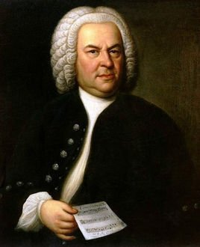
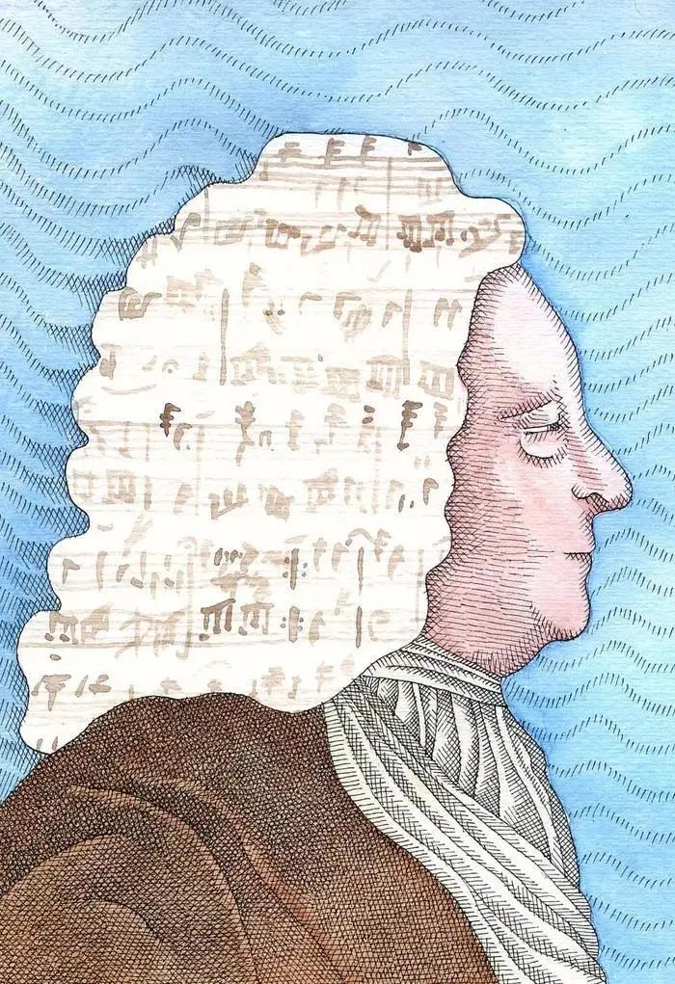
DeepBach，音乐界的 AlphaGo！
约翰·塞巴斯蒂安·巴赫
（Johann Sebastian Bach）
Notes:
最后，我们来认识一下巴赫。约翰·塞巴斯蒂安·巴赫（Johann Sebastian Bach）被广泛视为巴洛克音乐最伟大的作曲家之一。巴赫生活在18世纪的德国，被尊称为“西方近代音乐之父”。他将西欧不同民族的音乐风格融为一体，其曲调之美，对和声与旋律技艺的掌握之娴熟，都为其赢得巨大声誉。

Slide 21

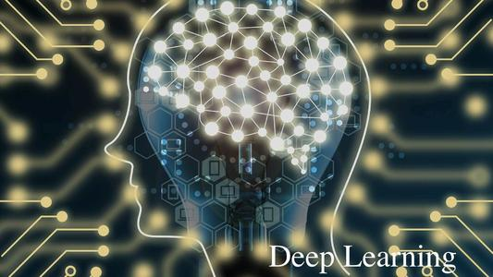
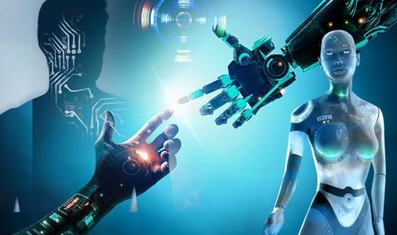
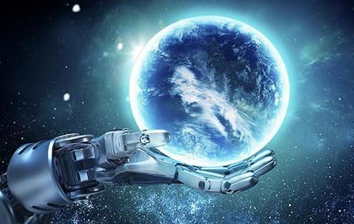
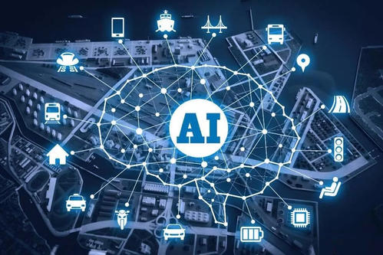
Notes:
当我们搜索“人工智能”，在百度上我们在搜索引擎上，搜索“人工智能”，可以得到100多万个图片结果

Slide 22

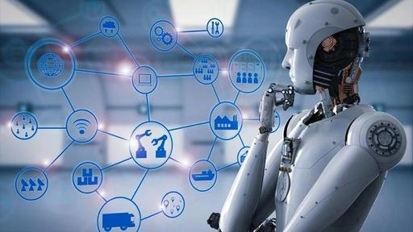
什么是人工智能
Notes:
更是可以得到约1亿个网页结果。可见人工智能研究与应用的火热程度。刚才的这些案例，有的是机器战胜了人类，有的是机器模仿了人类，有的是机器帮助了人类，有的是机器取代了人类……那么这个“机器”，它究竟是不是人工智能？究竟什么才是人工智能？

Slide 23
绪论
什么是人工智能
人工智能的基础
人工智能发展史
人工智能的研究与应用

Slide 24
形式化
formal
在完备数学概念基础上，采用具有确定语义定义并有严格语法的语言表达的规范风格
定义
半形式化
semiformal）
采用具有确定语义定义并有严格语法的语言表达的规范风格
非形式化
informal
采用自然语言表达的规范风格
人工智能概念的一般描述
人工智能：Artificial Intelligence
（ 简写为 AI )
目前没有完整的描述
“人工智能”一词目前是指用计算机模拟或实现的智能， 研究如何在机器上实现人类智能。即用机器来模仿人的智能。因此人工智能又称机器智能。
Notes:
没有形式化定义的原因：不同学科的学者从各自的角度看AI，不会有相同的定义；
最根本原因：人们还未弄清人类智能的本质或机制是什么
要严格定义人工智能，首先应该定义智能。但“智能”本身也无严格的定义。

Slide 25
顾名思义 智能： Intelligence
在现代科学中，“智能（智力）”（ intelligence ）是一个很复杂的概念。它到底包含哪些能力，如何测量，如何培养，到现在一直充满争论。
但古代西方人可没想得这么复杂，他们所说的 intelligence 很简单，就是辨识区分事物从而做出正确选择的能力。
英语单词 intelligence 来自拉丁语 intelligere ，由 inter （在其中）+ legere （选择）构成，字面意思 就是“从中选择”。由此可见， intelligence 的基本含义就是能帮助人辨识事物、做出明智选择和决策的东西。
牛津词典：Intelligence is the ability to learn, understand and think in a logical way about things; Intelligence is the ability to do this well.
柯林斯词典：Intelligence is the ability to think, reason, and understand instead of doing things automatically or by instinct.

Slide 26
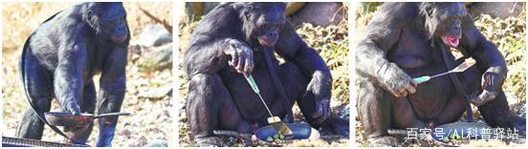
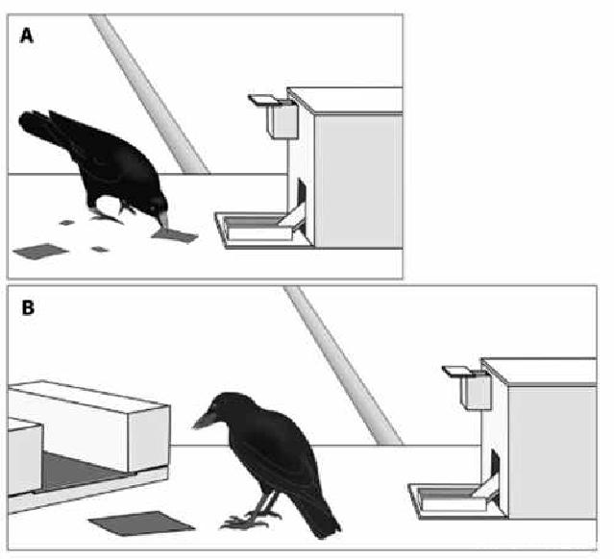
自然智能
指人类和一些动物所具有的智力和行为能力
人类的自然智能
指人在认识客观世界的过程中，由思维过程和脑力活动所表现出来的综合能力，如感知观察能力、记忆能力、逻辑思维能力和语言表达能力等。
智能：
个人从经验中学习、理性思考、记忆重要信息，以及应付日常生活需求的认知能力。
美国心理学家斯腾伯格(R.J.Sternberg)

Slide 27
智能包含的能力（四类能力）
感知能力
学习和自适应能力
记忆和思维能力
行为能力
抽象思维
形象思维
灵感思维
含义：是人们对感知到的外界信息作出动作反应的能力。
信息来源：由感知直接获得的外界信息经过思维加工后的信息。
实现过程：通过大脑（脊髓）来控制由语言表情、体姿等来实现。
Notes:
1、感知能力：通过感知器官感知外界的能力
是人类获得外界信息的基本途径。其处理方式有以下两种：
感知-动作方式：对简单、紧急信息
感知-思维-动作方式：对复杂信息，三思而后行
2、记忆和思维能力
记忆：对感知到的外界信息和由思维产生的内部知识的存储过程
思维：对已存储信息或知识的本质属性、内部知识的认识过程思维方式：
思维方式：
a. 抽象思维（逻辑思维）：根据逻辑规则对信息和知识进行处理的理性思维方式。例如，逻辑推理等
ｂ．形象思维（直感思维）：基于形象概念，根据感性形象认识材料对客观现象进行处理的一种思维方式。例如，图像、景物识别等
ｃ．灵感思维（顿悟思维）：是一种显意识和潜意识相互作用的思维方式。例如：因灵感而顿时开窍。
3）学习和自适应能力
学习：是一个具有特定目的的知识获取过程是人的一种本能。不同入的学习方法、能力不同。
自适应：是一种通过自我调节适应外界环境的过程是人的一种本能。不同人的适应能力不同。
４）行为能力
含义：是人们对感知到的外界信息作出动作反应的能力。
信息来源：由感知直接获得的外界信息经过思维加工后的信息。
实现过程：通过大脑（脊髓）来控制由语言表情、体姿等来实现。

Slide 28
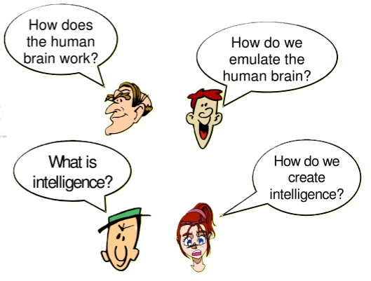
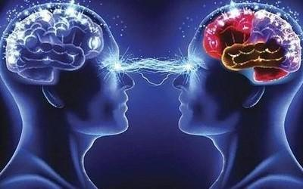
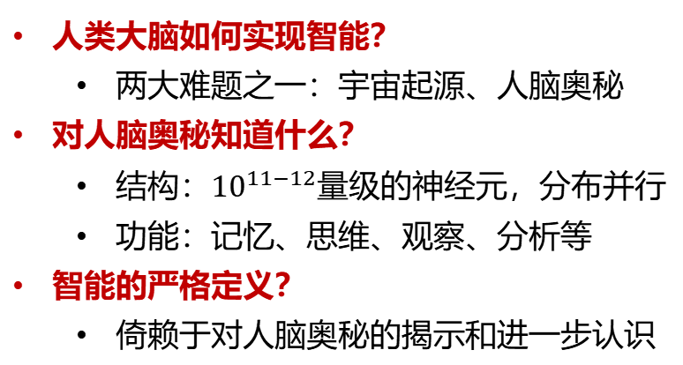
智能＝ 知识 ＋ 思维
人类大脑如何实现智能？
两大难题之一：宇宙起源、人脑奥秘
对人脑奥秘知道什么？
结构：${10}^{11−12}$量级的神经元，分布并行
功能：记忆、思维、观察、分析等
智能的严格定义？
倚赖于对人脑奥秘的揭示和进一步认识
人脑与智能
Notes:
对智能的严格定义，有待于人脑奥秘的揭示，进一步认识

Slide 29
习题：用自己的语言定义“智能”
Intelligence is the ability to apply knowledge in order to perform better in an enviroment

Slide 30
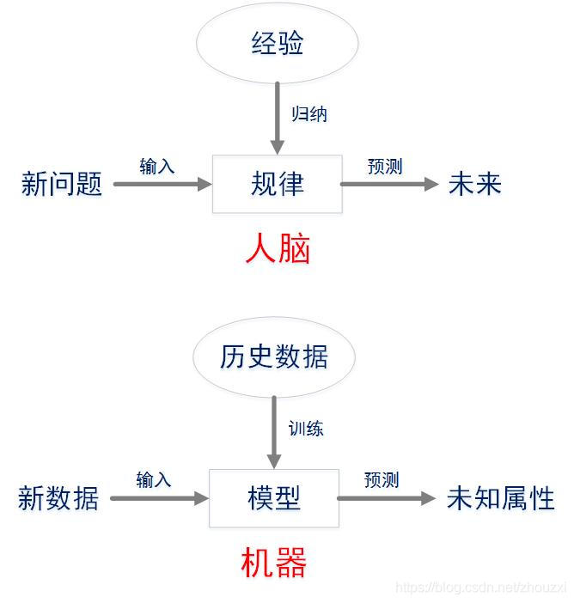
人工智能简单模型
Notes:
从上图中可以看出，我们人脑的思维模型是这样的：我们会从以往的经验中总结出规律，这样当遇到新问题的时候，我们会利用已有的规律来预测接下来会发生什么事，也就是预测未来。
机器的思维模型与人脑非常的相似，它们是从历史数据中总结出一个比较通用的模型，这样当遇到新的数据时，它们会利用已有的模型来挖掘出一些过去未曾发现的东西，也就是预测未知属性。
机器的这个思维模型其实就是一个典型的人工智能的模型，不管一个AI算法有多么的复杂，它们都需要大量的历史数据来训练出一个模型，然后用该模型去分析新的数据，得出新的结论。

Slide 31
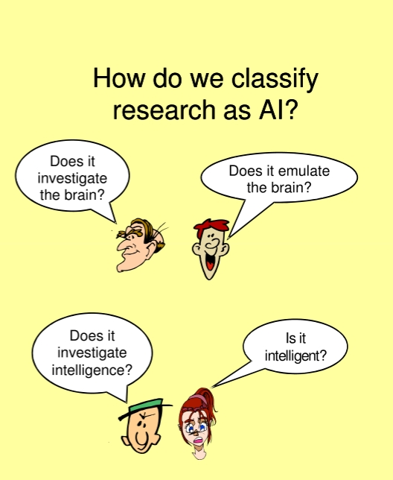
人工智能的定义
能力方面：人工智能是智能机器所执行的通常与人类智能有关的功能，如判断、推理、证明、识别、感知、设计、规划、问题求解等思维活动。
人工智能是研究人类智能活动的规律，构造具有一定智能的人工系统，研究如何让计算机去完成以往需要人的智力才能胜任的工作，也就是研究如何应用计算机的软硬件来模拟人类某些智能行为的基本理论、方法和技术。
智能系统
智能机器
01
02
学科方面：是一门研究如何构造智能机器或智能系统，以模拟延伸和扩展人类智能的学科。

Slide 32
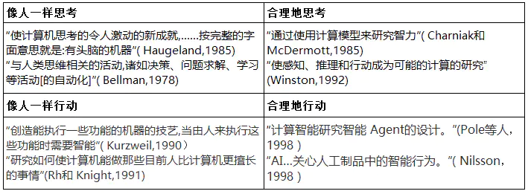
组织成四类的人工智能的若干定义
Stuart Russell和Peter Norvig把已有的一些人工智能定义总结为4类
(2003年，人工智能：一种现代方法)：
根据与人类表现的逼真度来衡量是否成功
依靠“合理性”指标来衡量是否成功
关注思维过程与推理
强调行为

Slide 33
类人思维（像人一样思考）：认知模型方法
怎样确定人是怎样思考的
内省：捕捉人类自身的思维过程
心理测试：观察工作中的人，从输入输出来理解人类的思考
脑成像：观察工作中的头脑
需要对人脑内部行为有科学的、理论上的了解，我们才能将其表示成计算机程序。
抽象进行到什么程度？
怎样验证？需要
1. 估计和测试人类主体的行为，或者
2. 直接利用神经学的数据进行辨识
Allen Newell and Herbert Simon （1961）开发的GPS (General Problem Solver) 就是以模仿人类思维为目标，并宣称“一个物理符号系统具有必然和足够的方式产生一般智能行为”
Notes:
Allen Newell and Herbert Simon 开发的GPS (General Problem Solver) 就是以模仿人类思维为目标

Slide 34
类人行为（像人一样行动）：图灵测试方法
Turing (1950) “computing machinery and intelligence”
“机器可以思考吗？” → ”机器可以产生智能行为吗？”
测试智能行为的操作型试验
包含AI的主要内容：知识表示，自动推理，自然语言理解，机器学习，机器视觉，机器人技术
智者
询问者
Notes:
飞机不一定要像鸟一样飞行

Slide 35
理性思维和行为
亚里士多德：正确的思维过程是怎样的？
三段论：提供了一种在已知前提正确时总能推出正确的结论
一些希腊学派提出不同形式的逻辑：用来描述思维的符号和规则；
逻辑方法的障碍：
难以获得形式化的知识并得到逻辑符号表示所需的形式化表达
原则上解决问题和实际上解决问题有巨大的差别
理性行为：做正确的事情
正确的事情：给定可得到的信息，预期可最大化目标的那些事情
不一定非要经过思考，例如瞬目反射—但是思考对理性行为有所帮助

Slide 36
理性智能体方法
智能体(Agent)是某种能够行动的东西，区别于简单“程序”
自主控制的操作
感知环境
持续能力
适应变化
有能力承担其它智能体的目标
通过自己的行动获得最佳结果
做出正确的推论是理性智能体的部分功能，但不是理性的全部内容。
比“思维法则”方法更为通用
正确的推论只是实现理性的几种可能机制之一
比建立在人类行为或思维基础上的方法更经得起科学发展的检验
理性的标准有着清楚而普遍的定义
人类的行为可以很好地适应特定的环境，而且部分地取决于未知的进化过程。

Slide 37
理性智能体
智能体（agent）是指能够感知和动作的实体
简单说，一个智能体就是从感知序列到动作的一个函数：
对于任何给定的环境和任务，来设计具有最佳性能的智能体（或主体集）
注意：计算能力有限使得最完美的智能体不可实现→只能针对给定的机器资源设计最好的程序

Slide 38
本课程的着眼点
本课程以理性智能体为基础对AI所涉及的内容进行介绍
理性智能体的通用原则
构造理性智能体所需的组成部分
完美理性：在相当一段时间内，实现完美的理性（即 总做正确的事情）在复杂的环境下是不可行的，其计算要求太高。然而，完美理性是分析问题的一个很好的出发点。不但简化了问题，还为大多数基本素材提供了恰当的背景。
有限理性（limited rationality)：在没有足够的计算时间前提下采取正确的行动。
Notes:
结合各章展开。

Slide 39
绪论
什么是人工智能
人工智能的基础
人工智能发展史
人工智能的研究与应用

Slide 40
AI的基础
哲学：标出了AI的大部分重要思想
数学：使AI成为一门规范科学
经济学：决策理论
神经科学：网络，并行处理…
心理学：认知理论
计算机工程：AI的“载体”
控制论：反馈的思想
语言学：知识表示、语法
……
Notes:
Q：哪些学科贡献最大？

Slide 41
哲学（公元前428-现在）
形式化规则能用来推出合理的结论吗？
亚里士多德首先把支配意识的理性部分的法则形式化为精确法则（三段论）
精神的意识是如何从物质的大脑产生出来？
从物理系统的角度来考虑意识（笛卡尔区别了意识与物质）
知识从哪里来？
培根的经验主义、休谟的归纳原理、卡尔纳普（Carnap）的逻辑实证主义
知识是如何导致行动的？
对AI来说是至关重要的，智能要求推理和行动。
只有理解如何判断行动的正确性，才能理解如何构造其行动是正确的智能体
Notes:
意识的物理系统角度。

Slide 42
数学（约800年-现在）
哲学家们标出了AI的一些基本思想，但要实现成为一门正式科学的飞跃，要求在逻辑、计算和概率这
三个基础领域具有一定程度的数学形式体系。
可判定性 形式逻辑：什么是抽取合理结论的形式化规则？
命题逻辑（布尔逻辑，1847）
一阶逻辑（1879）
阿尔弗雷德·塔斯基的关联理论：如何联系逻辑对象与现实世界的对象
可计算性&易处理性 逻辑和计算的极限
哥德尔（Godel）不完备性定理（1931）：存在不可判断的真值语句。
图灵（Turing）试图精确地刻画哪些函数是能够被计算的（computable）
NP-完全（NP-completeness)理论为认识不可操作问题提供一种方法
不确定性 概率
成为处理不确定的测量和不完备的理论的工具
Bayes分析形成了大多数AI系统中不确定推理的现代方法的基础

Slide 43
经济学（1776-现在）
我们如何决策以获得最大效益？
决策理论把概率和效用结合起来，为在不确定条件下进行决策提供了形式化和完整的框架——适用于宏观经济
当其他人不合作时，如何获得最大效益？
微观经济则更像博弈游戏——在他人不合作情况下如何获得最大效益？
当收益遥遥无期时，如何获得最大效益？
当行动的收益不是立即体现的，而是一些按顺序采用的行动的结果时，如何制定理性的决策？——-运筹学研究领域
基于满意度（satisficing）的模型（Herbert Simon）
制定理性决策具有明显的复杂性
制定“足够好”的决策，而不是追求最优化决策
Notes:
“宏观”指单个代理无需注意其它作为代理的个体的行动。

Slide 44
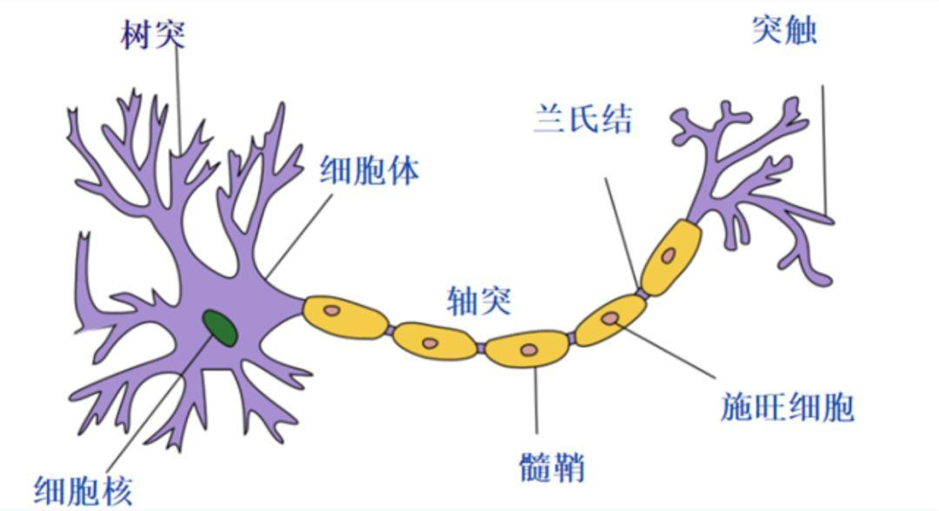
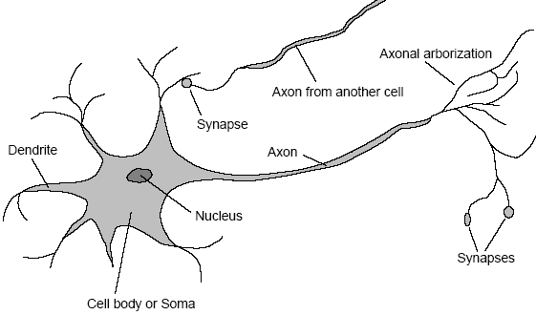
神经科学（1861-现在）
大脑如何处理信息
轴突末梢
突触
树突
轴突
细胞核
突触
细胞体
简单的细胞的集合能导致思维、行动和意识
Notes:
简单的细胞的集合能导致思维、行动和意识·。神经网络的起源之一？网络和平行处理。

Slide 45
心理学（1879-现在）
人类和动物是如何思考的？
研究方法：内省vs.心理测量
行为主义者 vs.认知心理学
计算机模型的发展导致认知科学的创建
普遍的观点：“认知理论就应该像计算机程序”
刘凯,王培,胡祥恩. 心理学与人工智能交叉研究:困难与出路[N]. 中国社会科学报,2019-01-14(006).
Notes:
心理学和信息科学互相滋养。
情商？

Slide 46
计算机工程（1940-现在）
如何制造高效的计算机？
AI需要智能和人工制品，即计算机。
AI对主流计算机科学的影响
分时技术
交互式翻译器
使用窗口和鼠标的个人计算机
面向对象的编程
…

Slide 47
控制论（1948-现在）
人工制品怎样才能在自己控制下运转？
现代控制论和AI的共同点 ：设计出能随时最大化目标函数（objective function)的系统（设计能最佳表现的系统）。
控制论的主要工具是微积分和线性代数
其主要研究对象是用固定的连续变量集描述的（线性）系统
AI的部分起因是寻求摆脱控制论的数学方法局限性的途径
不同的工具：逻辑推理和计算
不同的问题：语言、视觉、规划…

Slide 48
语言学（1957-现在）
语言和思维是怎样联系起来的？
现代语言学的诞生：Chomsky理论
形式化，可以编程实现。
知识表示的许多早期工作和语言紧密联系

Slide 49
绪论
什么是人工智能
人工智能的基础
人工智能发展史
人工智能的研究与应用

Slide 50
AI的历史
AI的孕育（1943-1955）
1943: Warren McCulloch and Walter Pitts: 人工神经元模型
连接主义计算和学习(Hebbian学习)的第一步
Marvin Minsky and Dann Edmonds (1951) 构造了第一台神经网络计算机
1945年冯诺依曼(John Von Neumann): 冯诺依曼结构
1946年美国人毛奇莱(Mauchly)和艾克特(Eckert):世界上第一台电子计算机ENIAC
1948年维纳(N.Wiener）: 创立了控制论。
控制论向人工智能的渗透，形成了行为主义学派。
1950: Alan Turing’s “Computing Machinery and Intelligence”
首次清晰描述AI的全景

Slide 51
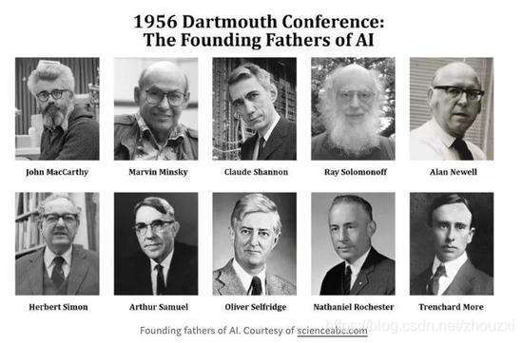
AI的诞生（1956年）
AI诞生于一次历史性的聚会
时间：1956年夏季（2个月）
地点：达特莫斯 (Dartmouth) 大学
目的：为使计算机变得更“聪明” ，或者说使计算机具有智能
会议结果： 由麦卡锡提议正式采用了“Artificial Intelligence”这一术语
此后，美国形成了多个人工智能研究组织，如纽厄尔和西蒙的Carnegie RAND协作组，明斯基和麦卡锡的MIT研究组，塞缪尔的IBM工程研究组等。
Notes:
发起人(4人)：
麦卡锡(J.McCarthy） ，Dartmouth的年轻数学家、计算机专家，后为MIT教授
明斯基(M.L.Minsky），哈佛大学数学家、神经学家，后为MIT教授
洛切斯特(N.Lochester)， IBM公司信息中心负责人
香农(C.E.Shannon)，贝尔实验室信息部数学研究员,信息论的创始人
参加人（6人）：
莫尔(T.more)、塞缪尔(A.L.Samuel)， IBM公司
塞尔夫里奇(O.Selfridge)、索罗蒙夫(R.Solomonff) ， MIT
纽厄尔(A.Newell)，兰德(RAND)公司
西蒙(H.A.Simon)，卡内基(Carnagie)工科大学，诺贝尔经济学奖得主

Slide 52
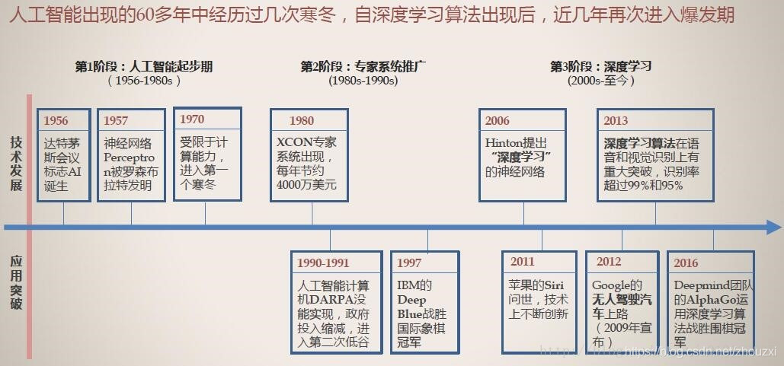

Slide 53
人工智能螺旋式发展之路：三次低谷
第一次低谷
1973年英国发表James Lighthill 报告
该报告主要评判AI基础研究中A自动机、B机器人和C中央神经系统
报告得出结论：A和C的研究有价值，但进展令人失望。B的研究没有价值，进展非常令人失望。建议取消B的研究。
批评后，AI开始了严冬（AI Winter）
(Sir James Lighthill, Artificial Intelligence: A General Survey, Science Research Council,1973)
教训：AI尚属婴儿期，难以测算准确
第二次低谷
日本智能（第五代）计算机研制失败
1982年开始，日本通产省主持第五代计算机。
动机：计算机从计算与存储数据向能直接推理与知识处理的新型结构过渡。
目标：构成一个具有1000个处理单元的并行推理机，推理速度比常规高1000倍。连接10亿信息组的数据库和知识库，具备听说能力。
1992年因失败而告终（开支US $850 million）
教训：驱动AI的发展要靠软件、数据和知识，而非硬件
第三次低谷
知识词典日趋势微、网络百科兴起
斯坦福1984年通过专家来建设知识百科全书Cyc。截止2015年11月（其建设也时断时续），包括23万多个概念、实体和200多万个三元组，如：
place: ~19,000 organization: ~26,000 business related thing: ~28,000
Cyc在90年代后期衰败，因搜索引擎崛起，显示互联网威力。
Cyc也开始链接外部知识库：Dbpedia, UMBEL, CIA World Factbook等等。
教训：知识不能靠专家表达，要自动学习

Slide 54
绪论
什么是人工智能
人工智能的基础
人工智能发展史
人工智能的研究与应用

Slide 55
AI 的 学 科 位 置
指导学科
交叉学科
哲学
自然科学
社会科学
系统科学
思维科学
人体科学
数学
人工智能
基础学科
是自然科学与社会科学的交叉学科
交叉学科：逻辑、思维、生理、心理、计算机、电子、语言、自动化、光、声等
AI的核心是思维与智能，构成了自己独特的学科体系
AI的基础学科包括：数学（离散、模糊）、思维科学（认知心理、逻辑思维学、形象思维学）和计算机（硬件、软件）等

Slide 56
与脑科学的交叉研究
脑科学：又称神经科学，其目的是要认识脑、保护脑和创造脑。美国神经科学学会的定义：神经科学是为了了解神经系统内分子水平、细胞水平及细胞间的变化过程，以及这些过程在中枢的功能、控制系统内的整合作用所进行的研究。
现代脑科学的基本问题主要包括：
(1) 揭示神经元之间的连接形式，奠定行为的脑机制的结构基础
(2) 阐明神经活动的基本过程，说明在分子、细胞到行为等不同层次上神经信号的产生、传递、调制等基本过程
(3) 鉴别神经元的特殊细胞生物学特性
(4) 认识实现各种功能的神经回路基础
(5) 解释脑的高级功能机制等

Slide 57
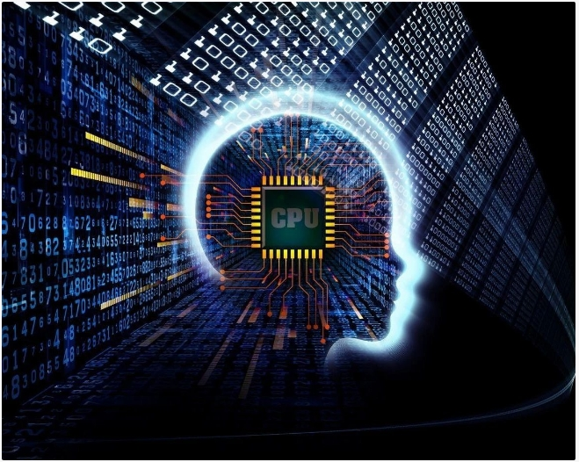
Jingtao Fan, Lu Fang, Jiamin Wu, Yuchen Guo, Qionghai Dai. From Brain Science to Artificial Intelligence[J]. Engineering, 2020, 6(3):248-252.
从脑科学到人工智能
从人工智能（artificial intelligence, AI）发展的历史来看，我们可以清楚地看到脑科学与AI之间的联系，许多AI的先驱科学家也是脑科学家。
虽然目前AI领域和脑科学领域似乎有些脱节，但是脑科学的研究成果揭示了与AI 原理相关的一些重要问题，并进一步使AI在理论和技术上取得了重大突破。现在我们处于深度学习时代，而深度学习更是直接受到了脑科学的启发。我们可以看到，越来越多的脑科学研究成果可以激发新的深度学习模型。在不久的将来，AI的下一个突破很可能来自于脑科学。
在现代计算机问世之后，AI的研究目标是建立智能 “思维”机器。自AI诞生以来，AI与脑科学之间就存在着相互联系。在20世纪初，由于显微镜的发展，研究人员观察到了包括大脑在内的神经系统中神经元之间的联系。受到神经元之间相互联系的启发，计算机科学家开发了人工神经网络，这是AI史上最早、最成功的模型之一。
利用仪器对大脑进行的观测对AI的出现和发展作出了巨大的贡献。整个大脑实时探索微观和宏观结构维度的二元性将促进下一代AI的发展。显微成像仪器的发展目标是实现从像素到体素、从静态到动态的更宽、更高、更快和更深的成像。这种仪器可以在“生物学的宏观认知决策”与“神经网络的结构与功能”之间建立直接联系，为揭示“认知与智能”的计算本质奠定基础，最终促进人类的自我认知，从而弥补AI 与人类智能之间的差距。
许多国家和地区都开展了大脑研究项目以加速脑科学研究。尽管研究的重点和路线不同，但基于脑科学的发现进行的下一代AI的开发是所有大脑研究项目的共同目标。在研究期间，包括生物学、物理学、信息学和化学在内的多个学科之间的相互合作对于实现不同方面的新发现是非常必要的。

Slide 58
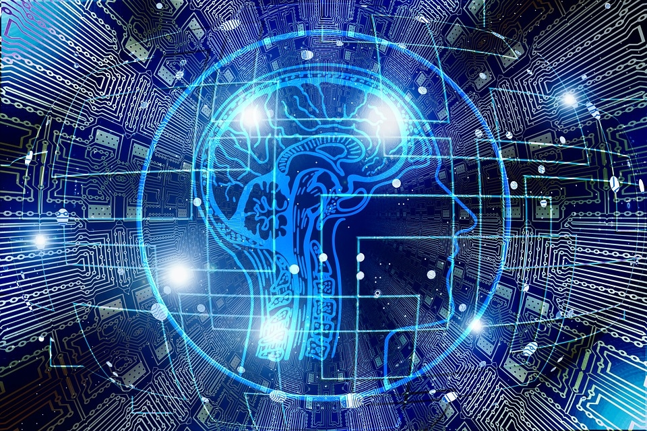
李彦宏： 人工智能长得不应该像人 更不要模仿人脑原理
首届中国国际智能产业博览会今日开幕。百度公司创始人、董事长兼CEO李彦宏在主题演讲时指出，人们对人工智能存在误区，人工智能长得不应该像人。此外人工智能不是仿生学，跟人脑的工作原理没有太大关系，要让机器像人一样思考，其实还离我们非常远。
李彦宏说，人工智能是一个新事物，大家的认知不同，且存在很多误区，“提起人工智能，很多人会想到是一个长得像人的机器，我觉得这就是一个误区，人工智能长得不应该像人，我们的经历不应该花在怎么去造出一个机器来长得像人，不应该花在解决让这个机器怎么学会走路、怎么学会跑步、怎么学会上下楼梯，这是一个机械时代的思维”。
他认为，要让机器去替代人的体力，这是工业化时代需要解决的问题，现在要解决的是让机器能够像人一样思考。
“现在有很多的研究是研究人脑怎么工作，我认为这条路也走不通”，李彦宏说，人工智能不是仿生学，现在的人工智能的技术及各种各样的算法，跟人脑的工作原理其实没有太大关系，“事实上，人类根本还没有搞清楚人脑是怎么工作的，又何谈用机器来模仿人脑的工作原理呢?所以人工智能不是模仿人脑的工作原理，而是要用机器的方式实现人脑能够实现的价值或者作用”。

Slide 59
与认知科学的交叉研究
认知：可一般地认为是和情感、动机、意志相对应的理智或认识过程，或者是为了一定的目的，在一定的心理结构中进行的信息加工过程。
美国心理学家浩斯顿(Houston)等人把认知归纳为以下5种主要类型：
(1) 认知是信息的处理过程；
(2) 认知是心理上的符号运算；
(3) 认知是问题求解；
(4) 认知是思维；
(5) 认知是一组相关的活动，如知觉、记忆、思维、判断、推理、问题求解、学习、想象、概念形成及语言使用等。
认知科学：认知科学（亦称思维科学）是研究人类感知和思维信息处理过程的一门学科，其主要研究目的就是要说明和解释人类在完成认知活动时是如何进行信息加工的。

Slide 60
从典型任务/应用对人工智能分类
（上世纪70年代以来）
人工智能学派及其认知观
符号主义(Symbolicism)，又称为逻辑主义(Logicism)、心理学派(Psychlogism)或计算机学派(Computerism)
认为人的认知基元是符号，而且认知过程即符号操作过程。认为人是一个物理符号系统，计算机也是一个物理符号系统，因此，我们就能够用计算机来模拟人的智能行为。知识是信息的一种形式，是构成智能的基础。人工智能的核心问题是知识表示、知识推理和知识运用。
联结主义(Connectionism)，又称为仿生学派(Bionicsism)或生理学派(Physiologism)
认为人的思维基元是神经元，而不是符号处理过程。认为人脑不同于电脑，并提出联结主义的大脑工作模式，用于取代符号操作的电脑工作模式。
行为主义(Actionism)，又称进化主义(Evolutionism)或控制论学派(Cyberneticsism)
认为智能取决于感知和行动。认为智能不需要知识、不需要表示、不需要推理；人工智能可以象人类智能一样逐步进化。智能行为只能在现实世界中与周围环境交互作用而表现出来。符号主义、联结主义对真实世界客观事物的描述及其智能行为工作模式是过于简化的抽象，因而是不能真实地反映客观存在的。
典型任务/应用 | 模仿对象
机器定理证明（逻辑和推理） | 解题者
机器翻译（自然语言理解） | 译者
专家系统（问题求解和知识表达） | 专家如医生
博弈（树搜索） | 弈者
模式识别（多媒体认知） | 认知者
学习（神经网络）， | 初学者
机器人和智能控制（感知和控制） | 生物者
形成了符号学派、连接学派、行为学派

Slide 61
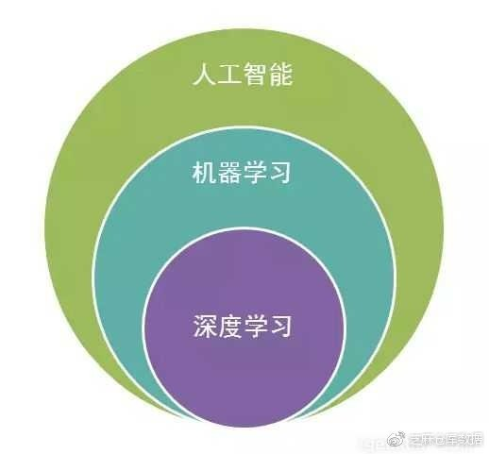
人工智能的三个阶段
1、能存会算的计算智能：仅仅局限于计算机的存储与运算的满足
2、能听会说、能看会认的感知智能：通过传感器和算法感知世界
3、能理解会思考的认知智能：能够对自然和人类世界进行认知
机器学习是一种实现人工智能的方法
深度学习是一种实现机器学习的技术

Slide 62
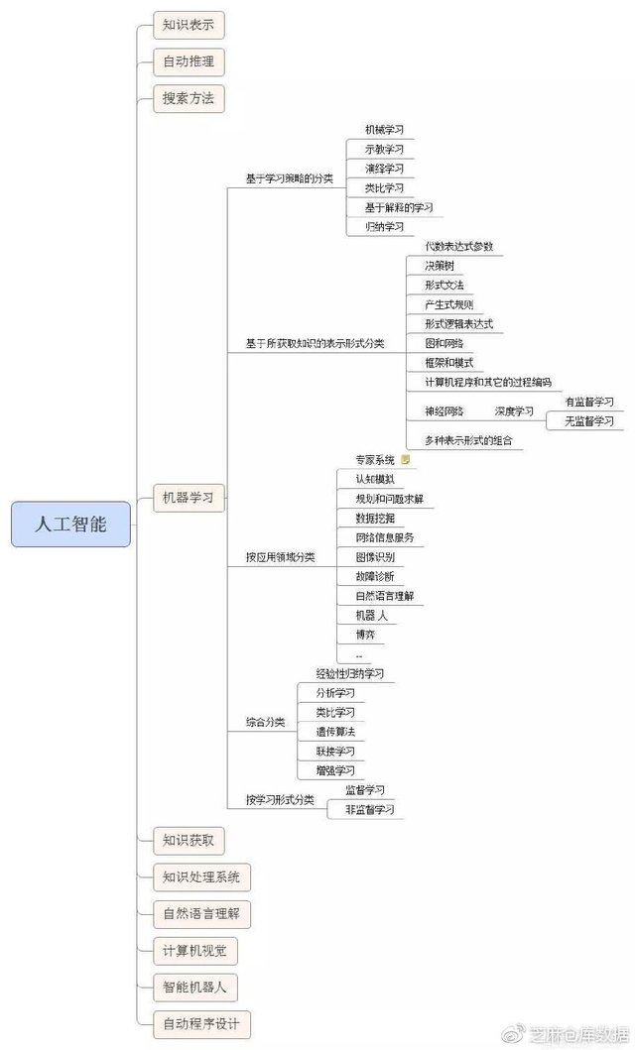
人工智能的研究内容
机器学习 （Machine Learning ） | 让计算机能够像人一样自动的获取新知识，并在实践中不断的完善自我和增强能力.
知识获取 （Knowledge Acquisition ） | 从给定的知识库中产生新的知识，根据已有的知识建立动态数据结构，从环境中学习知识并精炼知识。
智能搜索 （Intelligent Search ） | 人工智能中的搜索问题是不确定的，访问搜索空间元素的顺序完全决定于数据集。
知识表示和推理 （Knowledge Representation and Reasoning ） | 从一个或多个初始状态推理到达一个预先定义的目标状态。
规划（Planning ） | 规划旨在为活动的实体设计按时间顺序的合理活动序列。
软计算（Soft Computing ） | 软计算是计算的工程方法，它对应于在不确定和不精确的环境下，人脑对于推理和学习的巨大能力。包括模糊计算、神经计算、进化计算，分别涉及模糊逻辑、人工神经网络和遗传算法三大主要工具。
智能系统及智能计算机的构造技术 | 开展对智能计算机模型、系统分析与构造技术、建立工具及语言等的研究。

Slide 63
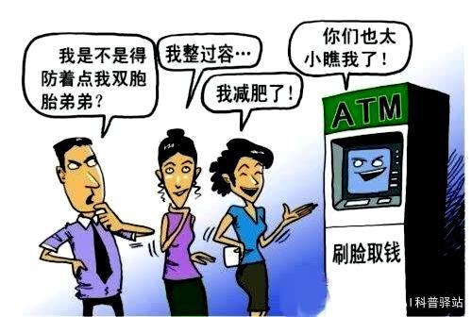
人工智能技术
研究如何用人工的方法在机器上实现类人智能的技术。
近年来，各种人工智能技术得到广泛应用，辅助甚至替代了许多过去只能由人来完成的工作。
例如，
应用计算机视觉技术精准地完成各种自动识别任务，
利用机器学习技术从大量数据中自动提炼知识、发现规律；
利用自然语言处理技术赋予计算机人类般的文本处理能力；
应用语音识别技术自动而准确地将人类的语音转变为文字，在语音书写、声音控制、电话客服、人机交互等领域得到广泛应用。

Slide 64
人工智能(技术）的主要应用领域
一、专家系统
专家系统是一个智能计算机程序系统，其内部具有大量专家水平的某个领域知识与经验，能够利用人类专家的知识和解决问题的方法来解决该领域的问题。
著名的专家系统
ExSys：第一个商用专家系统。
Mycin：一个诊断系统，其表现出人意料的好，误诊率达到专家级水平，超出一些诊所的医生。
Siri: 一个通过辨识语音作业的专家系统，由苹果公司收购并且推广到自家产品内作为一个人秘书功能。
数据库
人机接口
用户
推理机
领域专家
知识库
专家系统结构

Slide 65
二、机器人
智能机器人的研究和应用体现出广泛的学科交叉，涉及众多的课题，机器人已在各领域获得越来越普遍的应用。诸如工业机器人、太空机器人、 水下机器人、家用机器人、军用机器人、服务机器人、医疗机器人、运动机器人、助理机器人、机器人足球赛、机器人象棋赛 ……, 几乎应有尽有。

Slide 66
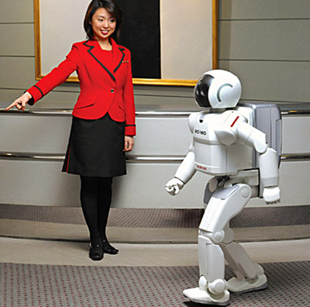
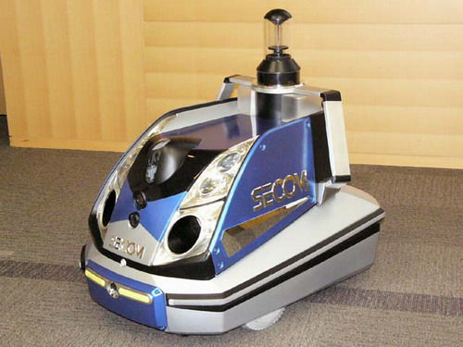

Slide 67
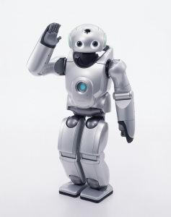
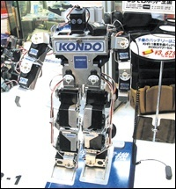
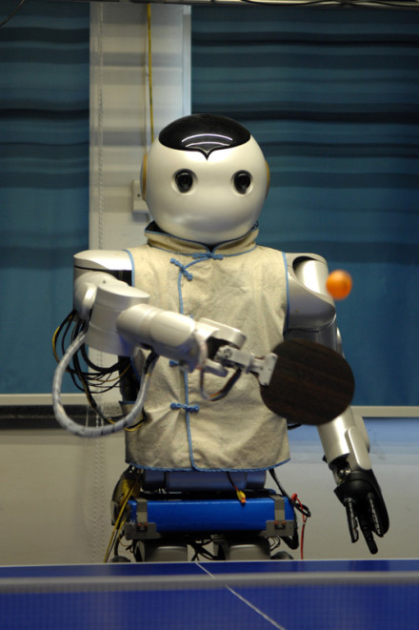
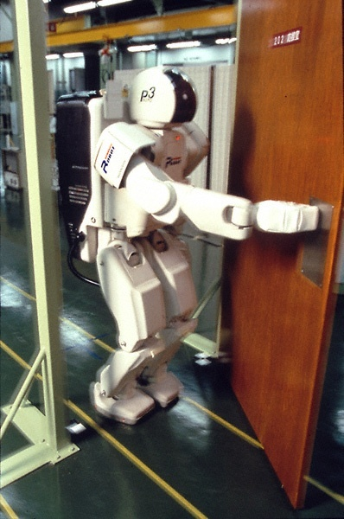


Slide 68





外部空间探索
2020年7月23日，中国首次火星探测任务“天问一号”火星探测器成功发射入轨。
2021年2月10日成功被火星捕获，顺利进入环火轨道。已经通过多次成像完成预选着陆区高清影像数据获取，后续将按计划开展着陆区地形地貌、气象环境分析等工作，为五月中下旬，中国首次火星探测器“天问一号”的着陆器与“祝融号”火星车登陆火星做准备。
祝融号，为天问一号任务火星车。高度有1米85，重量达到240公斤左右。设计寿命为3个火星月，相当于约92个地球日。
Notes:
好奇号与此前的勇气号/机遇号火星车、探路者号，

Slide 69
三、模式识别
针对存在于时间和空间中的可观察的事物，如果我们可以区别它们是否相同或者是否相似，那我们从这种事物所获取的信息就可以称之为模式。
人们为了掌握客观的事物，往往会按照事物的相似程度组成类别，而模式识别的作用和目的就在于把某一个具体的事物正确的归入某一个类别。
待识别事物
预处理系统
（特征提取）
识别处理系统
识别结果
模式识别过程

Slide 70

1．将铅笔、钢笔、圆珠笔、毛笔、彩笔都归类为书写用的“笔”；
2．医生根据心电图化验单来判断病人是否得心脏病；
3．警察根据指纹来进行身份验证；
4．利用计算机进行字符识别；
5．根据用户的虹膜进行身份识别；
6．判断当前用户发出的声音是什么字符；
7．判断当前图片中是否有行人、人脸、车辆等；
8．对出现在图片序列中的行人、车辆进行跟踪；
9．对图片中的人脸进行身份识别验证；
10．对车辆的拍照进行识别；
11．判断车辆的颜色、车型；
12．在海量图片库当中寻找与某一张图片相似的若干图片；
13．根据用户哼唱的音调搜索对应的歌曲;
……
Notes:
下面我们举一些例子来说明，到底哪些是模式识别的范畴：

Slide 71
四、计算机视觉
从模式识别的一个研究领域发展为一门独立的学科。
研究为完成复杂的环境中运动和在复杂的场景中识别物体所需要的视觉信息，以及如何从图像中获取这些信息的科学领域。
五、人工神经网络
神经网络处理直觉和形象思维信息具有比传统处理方式好得多的效果。
人工神经网络用大量简单处理单元经广泛的连接而组成人工网络，模拟大脑神经系统的结构和功能。

Slide 72



说人话
六、自然语言理解
https://easyai.tech/ai-definition/nlu/
语言的生成和理解是一个极为复杂的编码和解码问题。

Slide 73

七、自动程序设计（人工智能自动编程）
包括程序综合和程序正确性检验两个方面的内容。
2016年11月07日，微软和剑桥大学开发了能够自行编写代码解决简单的数学问题的算法DeepCoder，它能够通过研究有哪些潜在的代码组合可以解决问题，来强化自己的能力。该算法分成两个组成部分：代码编写算法，以及搜索潜在代码的机制。
Visual Studio IntelliCode（简称 VS IntelliCode）是微软官方 2018 年 7 月 推出的智能代码插件，在 2019 年 8 月发布正式版本。IntelliCode 支持多种编程语言（JavaScript/ C++/ Python ），号称能基于对代码上下文的理解和机器学习的结合提供智能辅助开发功能。
第一个功能是更智能的代码补全。根据上下文和「理解你的使用习惯」的来对一些方法进行了排序提取，供开发者使用的最可能正确的 API；第二个功能是参数的智能补全。具体来说，即当你输入函数闭合后，将提示你以哪个变量来作为函数的参数。第三个功能是代码重构建议。

Slide 74


八、博弈
人工智能的许多方法都是从博弈程序中提炼出来的。
卡斯帕罗夫与“深蓝”的比赛

Slide 75
以上仅给出了人工智能应用的部分领域和课题。
其他的还包括课本上介绍的自主规划和调度、自主控制、后勤规划(物流规划 Logistics Planning）等等。
其实, 当今的人工智能研究与实际应用的结合越来越紧密, 受应用的驱动越来越明显。
现在的人工智能技术已同整个计算机科学技术紧密地结合在一起了, 其应用也与传统的计算机应用越来越相互融合,有的则直接面向应用。

Slide 76
归纳起来, 形成了以下几条主线:
从 专家(知识)系统 到 Agent系统和智能机器人系统
从 机器学习 到 数据挖掘和数据库中的知识发现
从 基于图搜索的问题求解 到 基于各种智能算法的问题求解
从 单机环境下的智能程序 到 以Internet和WWW为平台的分布式智能系统
从 智能技术的单一应用 到 各种各样的智能产品和智能工程(如智能交通、智能建筑)

Slide 77

人工智能学习路径

Slide 78
主要内容及课程安排
章 | 教学内容
1 | 绪论 | 2 | 人工智能的定义、人工智能的发展史、人工智能的研究内容
2 | 理性智能体 | 1 | 智能体和环境、环境的本质、智能主体的结构
3 | 问题求解 | 5 | 树搜索算法、盲目搜索策略、最佳优先搜索、A*搜索、启发函数、极小极大算法、a-b剪枝算法、概率博弈等
4 | 知识表示与推理 | 4 | 知识表示方法、逻辑、命题逻辑、命题逻辑推理、一阶逻辑的知识表示、一阶逻辑的知识工程，量词实例化、合一与提升、前向链接、反向链接、归结推理
5 | 机器学习概述 | 1 | 学习的概念、发展概述、监督学习与非监督学习、分类与回归等
6 | 概念学习 | 3 | 概念学习定义、 概念学习任务、归纳学习与归纳学习假设、从搜索角度看概念学习、Find-S: 寻找极大特殊假设、变形空间和候选消除算法、 归纳偏置等概念学习基础概念、基本方法与原理
7 | 决策树学习 | 2 | 决策树定义、适用问题特征、基本ID3算法、决策树学习的归纳偏置、训练数据的过度拟合、奥坎姆剃刀原理、 C4.5算法等决策树学习基本概念、基本方法与原理
8 | 神经网络及应用 | 4 | 神经网络定义与概念、感知器、训练多层网络的反向传播算法、神经网络过度拟合问题、 反向传播算法的变体、神经网络应用等
9 | 算法评估与比较 | 2 | 算法评估的基本原理和方法，假设的评估、两个假设精度的比较、两个学习算法精度比较、 样本错误率、真实错误率、交叉验证与t配对测试
10 | 贝叶斯学习 | 3 | 贝叶斯理论概念定义、极大似然假设和极大后验概率假设、贝叶斯最优分类器、Gibbs算法、 朴素贝叶斯分类器等
11 | 强化学习 | 3 | 强化学习的基本概念、原理和主要方法等
12 | 复习 | 2 | 课程内容的总体梳理
智能主体（agent）
问题求解：搜索和博弈
知识与推理：逻辑系统
规划
不确定推理和决策理论
机器学习
专家系统

Slide 79

本章小结
人工智能是一门广泛的交叉和前沿科学，从1956年正式提出人工智能学科算起，已有60多年历史。目前人工智能在发展过程中既有突破但也面临很大的困难。
除了计算机科学以外，人工智能还涉及信息论、控制论、自动化、仿生学、生物学、心理学、数理逻辑、语言学、医学和哲学等多门学科。
是二十一世纪三大尖端技术（基因工程、纳米科学、人工智能）之一
人工智能学科研究的主要内容包括：知识表示、自动推理和搜索方法、机器学习和知识获取、知识处理系统、自然语言理解、计算机视觉、智能机器人、自动程序设计等方面。
当今的人工智能研究与实际应用的结合越来越紧密, 受应用的驱动越来越明显。

Slide 80

思考题
1. 谈谈你对于人工智能的认识。
2. 人工智能有哪些研究途径和方法？ 它们的关系如何？
3. 人工智能与机器学习的关系？
3. 人工智能有哪些研究内容？
4. 人工智能有哪些应用领域或课题？ 试举出实例。
5. 简述人工智能的发展概况。

